Slide 1
Predikovanie prežitia pasažierov Titanicu
Tomáš Varga, Tadeáš Kamínek, Erik Kolesár kokoti

Slide 2
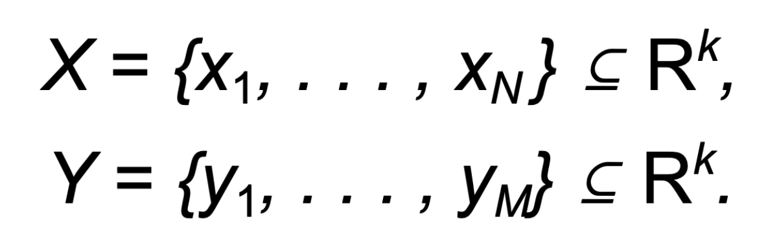
Binárna klasifikácia
Dané sú dve množiny dát:
Notes:
Jednou z typických úloh v strojovom učení (machine learning) je úloha klasifikácie dát. Dané sú dve množiny dát

Slide 3
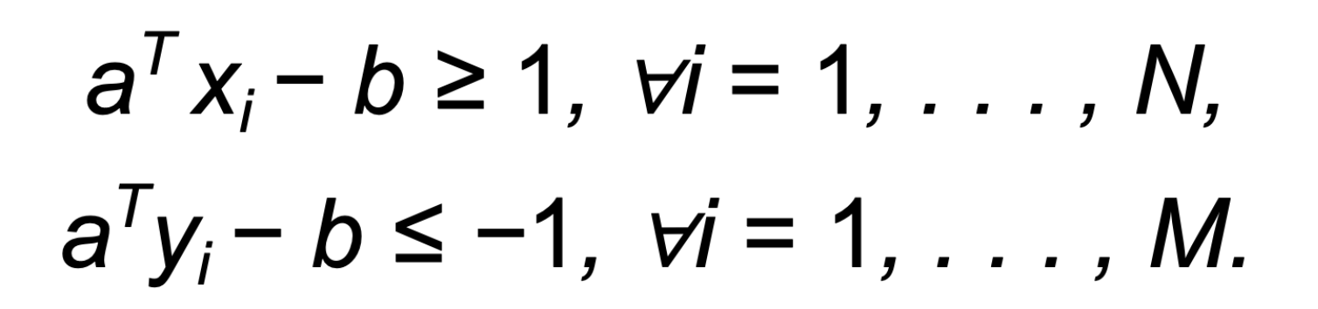
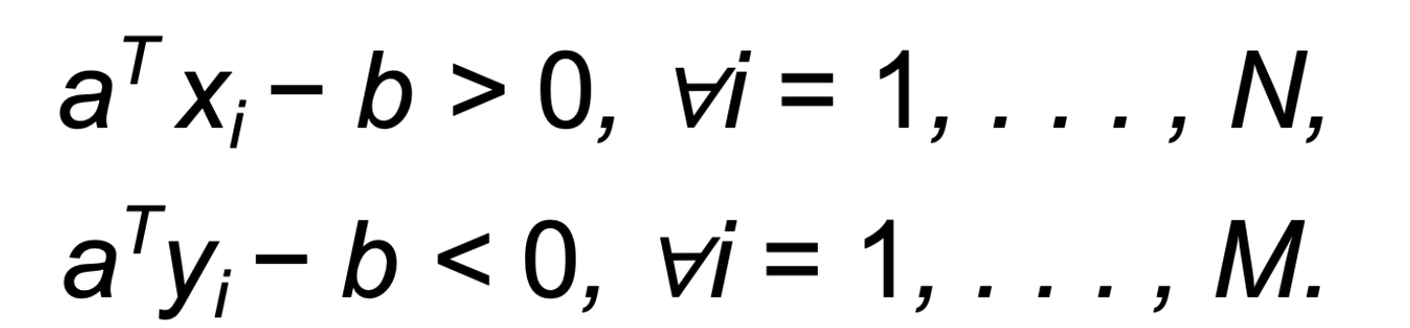
Lineárna klasifikácia
Notes:
V lineárnej klasifikácii ide o nájdenie nadroviny danej vektorom a a skalárom b, ktorá dané dáta separuje, t.j. platí prvá rovnica
Keď že tieto nerovnosti sú homogénne v a, b (t.j. možno ich násobiť ľubovoľným kladným číslom a nič sa nezmení), možno ich ekvivalentne vyjadriť ako: druhá rovnica
Takáto úloha sa dá riešiť ako úloha LP s premennými a, b a konštantnou (nulovou) účelovou funkciou.

Slide 4
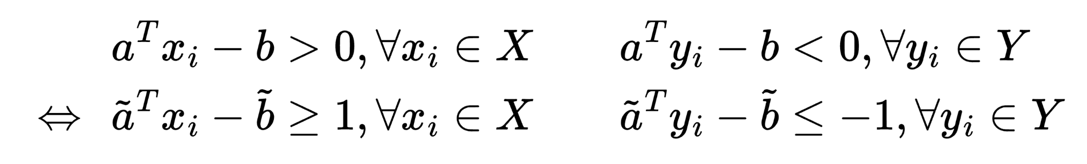
Formulácia úlohy pre separovateľné dáta
Dokazovanie ekvivalencie výrazov:

Slide 5
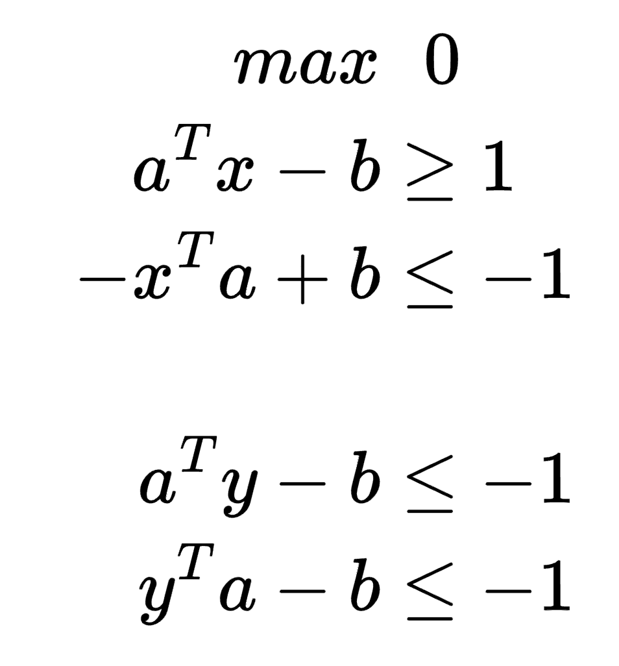
Formulácia úlohy lineárneho programovania

Slide 6
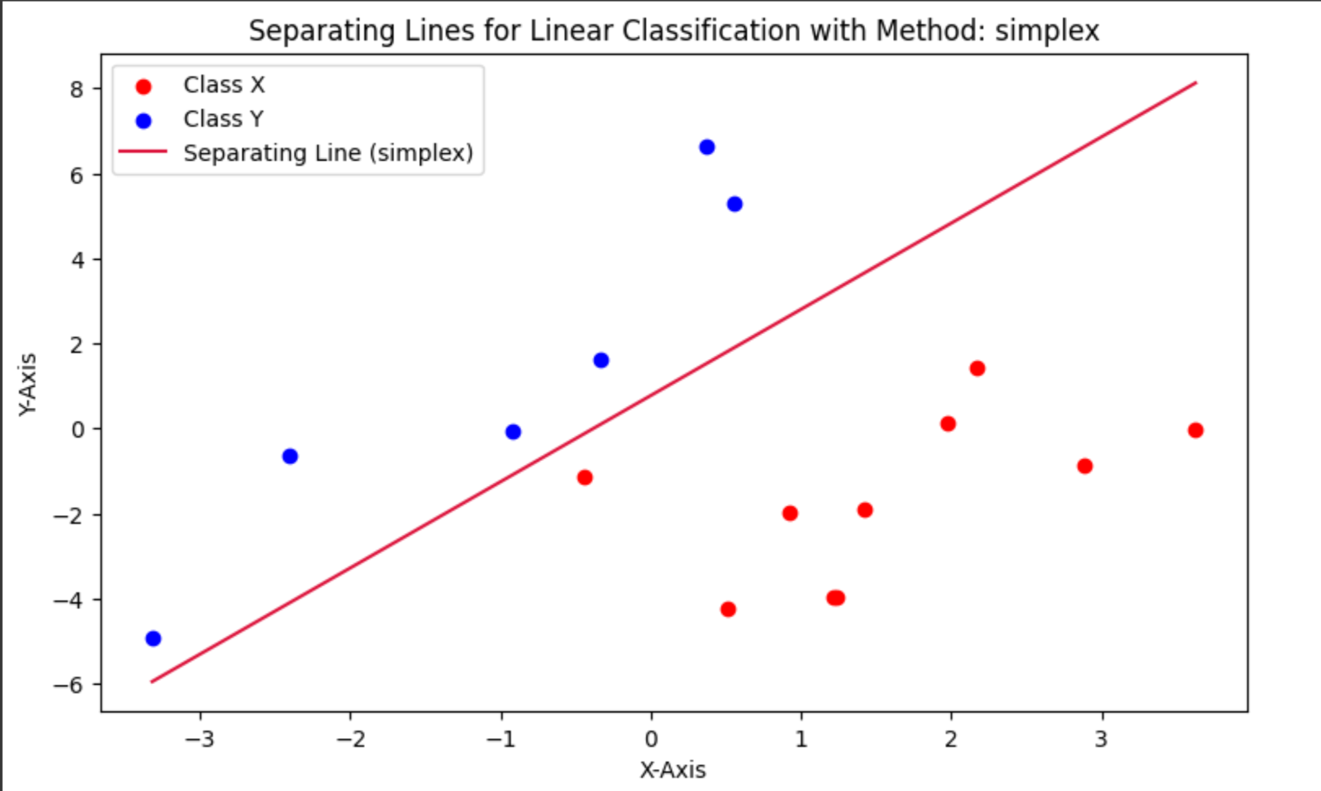

Slide 7
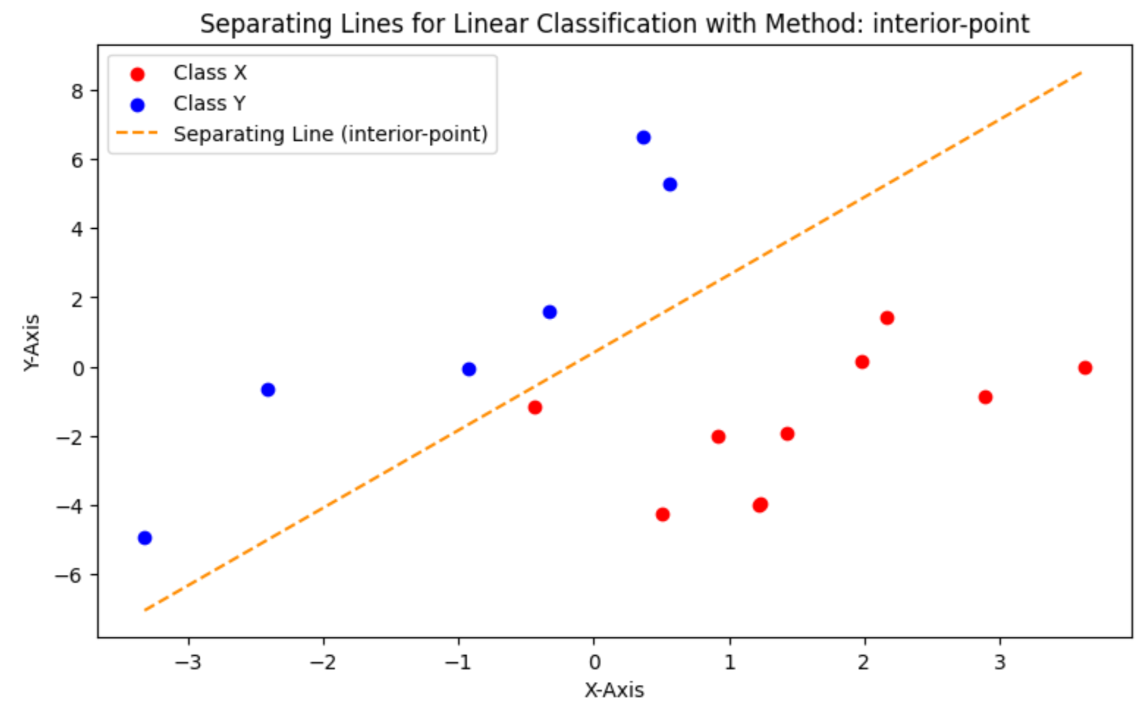

Slide 8
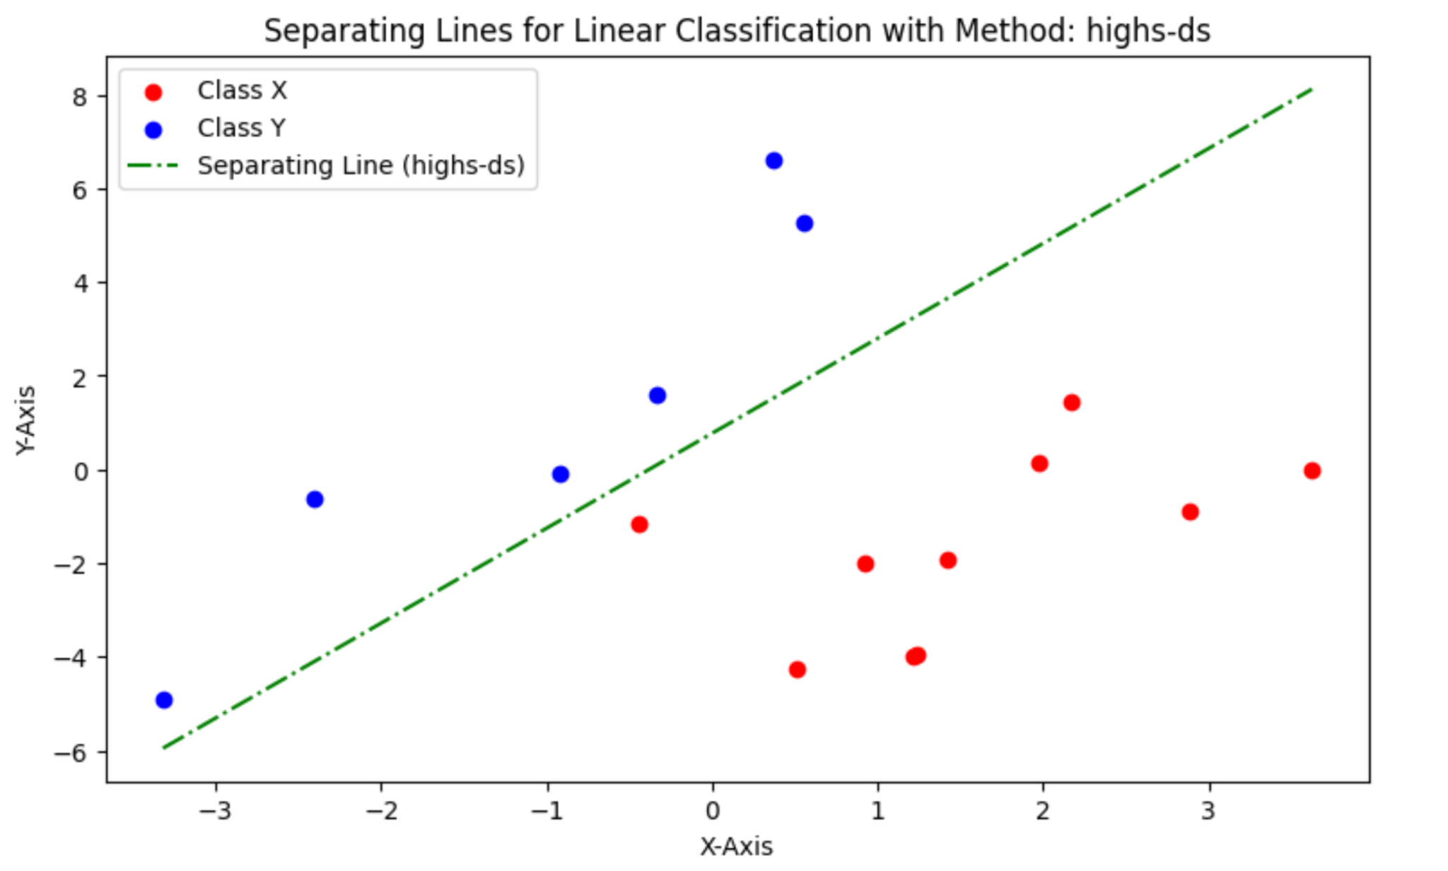

Slide 9
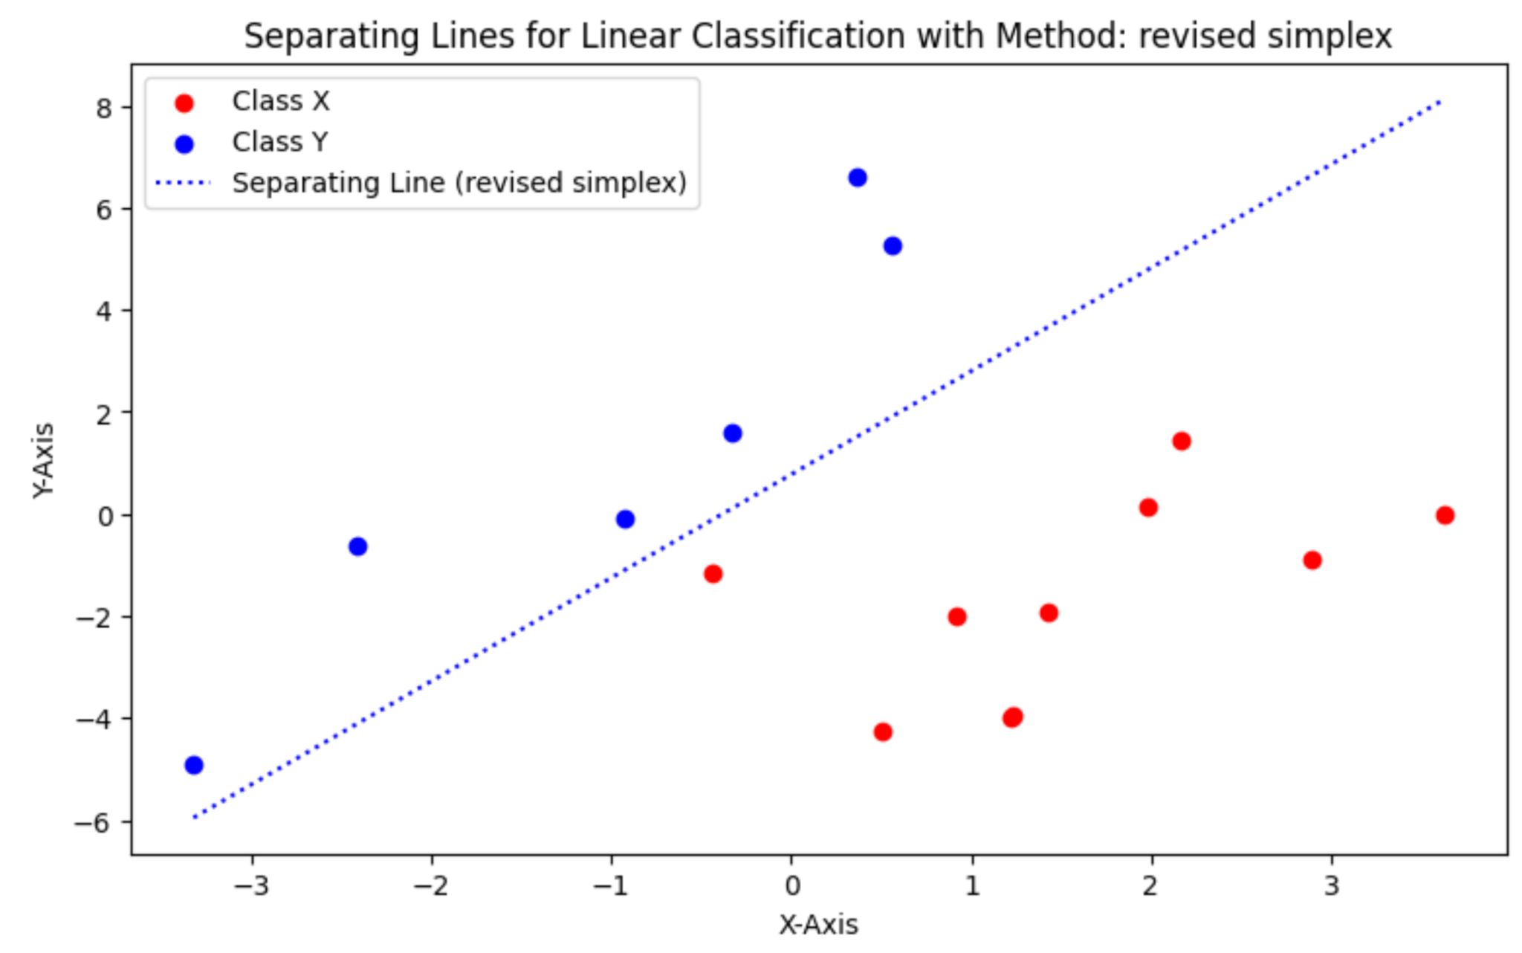

Slide 10
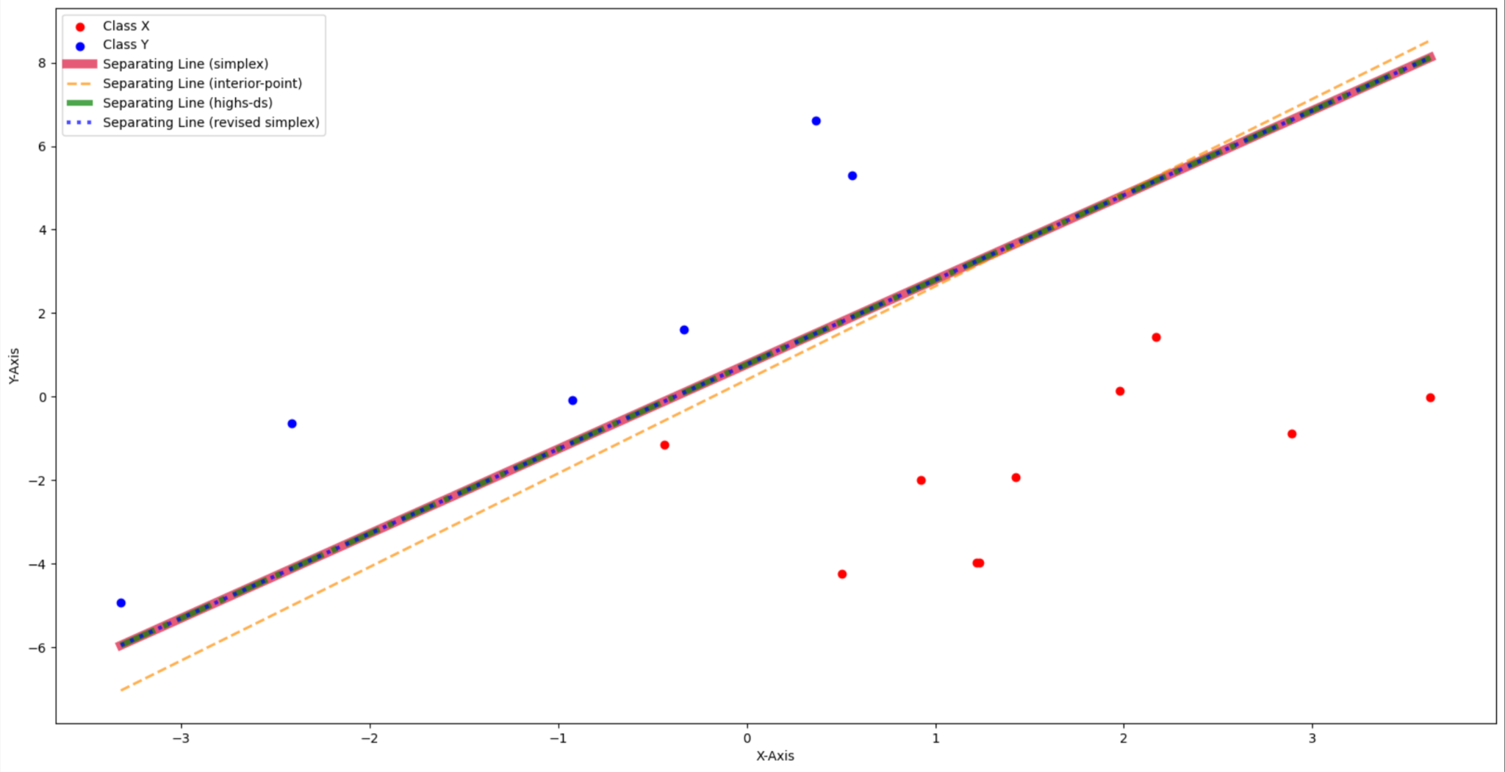
Implementácia úlohy pre separovateľné dáta

Slide 11
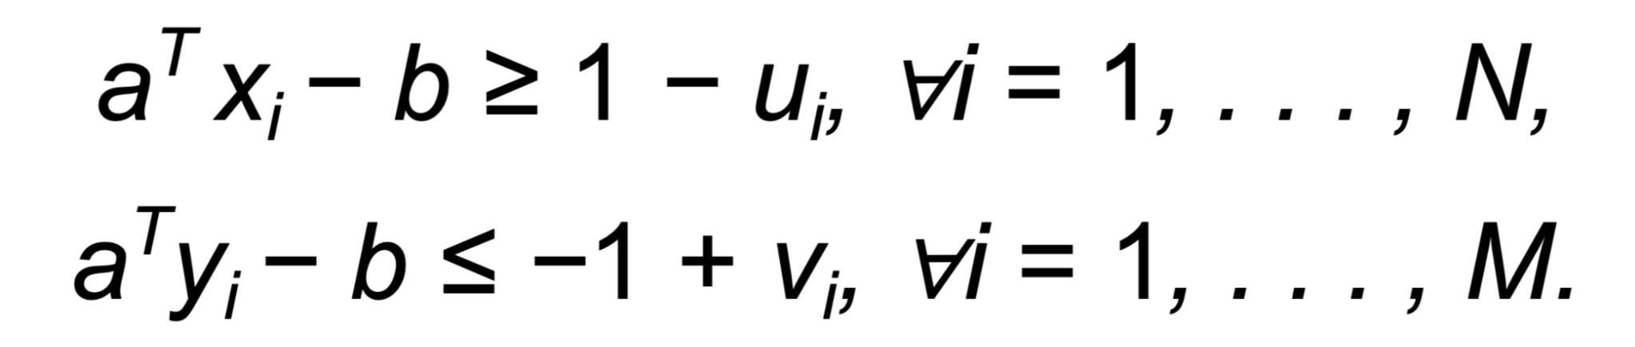
Formulácia úlohy pre neseparovateľné dáta

Slide 12
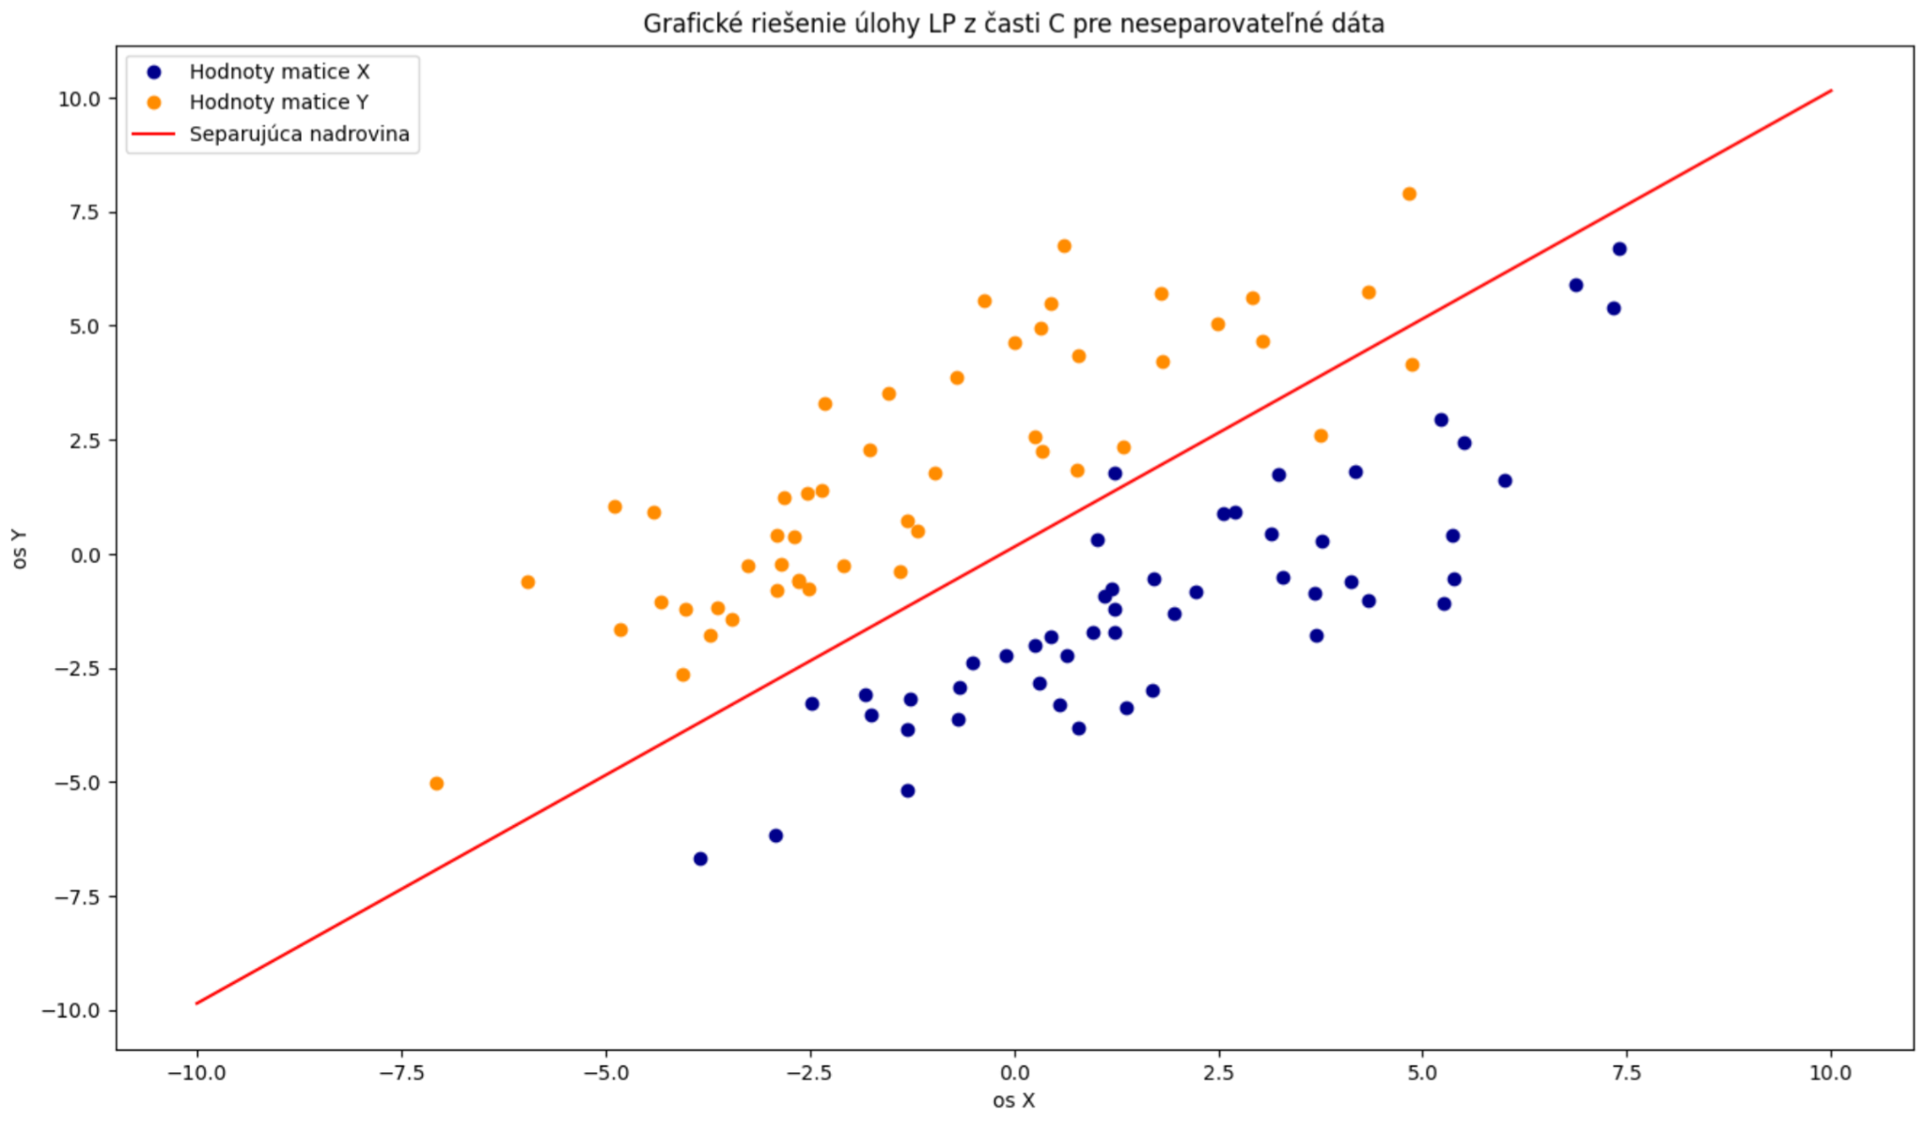

Slide 13
Predikovanie prežitia pasažierov Titanicu
Aplikácia modelu pre reálne dáta
Trénovanie
Testovanie
Výsledky:
Deliaca nadrovina
vektor b = [ - 1 ]
Percento právne klasifikovaný pasažierov: 25.93%

Slide 14
Ďakujeme za pozornosť

